Slide 1
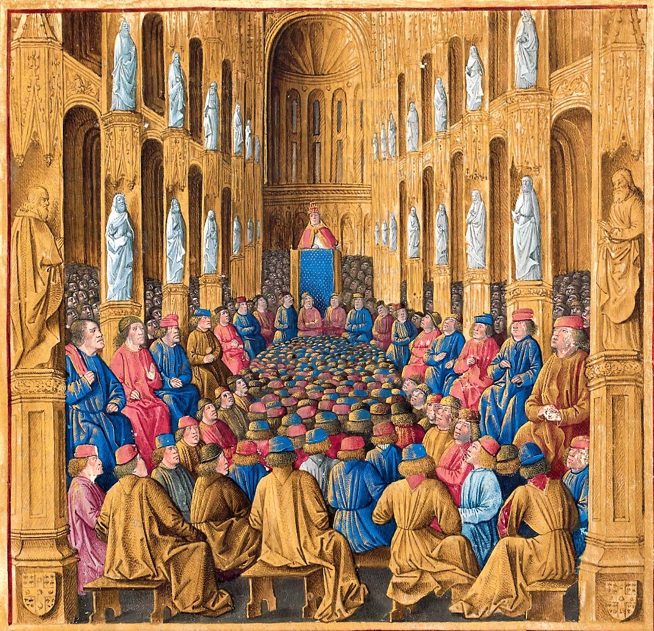
6 класс
Крестовые походы
100ballnik.com
Notes:
Жан Коломб, Урбан II на Клермонском соборе. Миниатюра из Les passages d’outremer, около 1474, BnF, Fr.5594, f.19r. Позднесредневековое изображение события 1095 года, не рисунок очевидца. Public domain. Источник: https://commons.wikimedia.org/wiki/File:CouncilofClermont.jpg

Slide 2
Причины Крестовых походов
Рост населения Европы.
Короли желали получить новые земли и новых подданных.
Желание католической Церкви распространить свое влияние на востоке и юго-востоке.
Трудности наследования земель для младших сыновей феодалов.
В 1095 г. в городе Клермоне перед толпой выступил папа римский Урбан II. Он говорил, что Святую землю захватили «неверные». Глава католической Церкви призвал «освободить» Святую землю, обещая за это отпущение всех грехов.
100ballnik.com

Slide 3
Крестовые походы
Задание 1. Заполни таблицу ниже на основе материала учебника:
Даты и название Крестового похода | Участники и предводители похода | Результат
100ballnik.com

Slide 4
Крестовые походы
Задание 1. Проверь себя
Даты и название Крестового похода | Участники и предводители похода | Результат
1096-1099 гг. Первый крестовый поход | Рыцари Франции, Германии, Италии, крестьяне | Захват Никеи, Эдессы, Антиохии и Иерусалима. Образование Иерусалимского государства
Второй крестовый поход 1147-1149 гг. | Феодалы во главе с королями Франции и Германии | Потеря Эдессы
Третий крестовый поход 1189-1192 гг. | Ричард I Львиное Сердце, Филипп II Август, Фридрих I Барбаросса | Не смогли вернуть Иерусалим под власть христиан. Захватили крепость Акру и о. Кипр
Четвертый крестовый поход 1202-1204 гг. | Феодалы Франции, Италии и Германии | Разорение Византии. Создание Латинской империи
100ballnik.com

Slide 5
Крестоносцы на Востоке
Задание 2.
Выпиши значения следующих определений: тамплиеры, госпитальеры, духовно-рыцарский орден, тевтонцы.
Вопросы: Какие порядки установили крестоносцы в Святой земле?
100ballnik.com

Slide 6
Крестоносцы на Востоке
Задание 2. Проверь себя
Выпиши значения следующих определений: тамплиеры, госпитальеры, духовно-рыцарский орден, тевтонцы.
Тамплиеры – это духовно-рыцарский орден, основанный французскими рыцарями после Первого крестового похода в Палестине, на месте, где, согласно легенде, стоял храм Соломона.
Госпитальеры – это духовно-рыцарский орден, основанный в Палестине в начале XII в.
Духовно-рыцарский орден – это военно-монашеская организация западноевропейских рыцарей, созданная католической Церковью в период Крестовых походов для защиты и расширения владений.
Тевтонцы – это духовно-рыцарский орден, основанный в Палестине во время Третьего крестового похода немецкими рыцарями.
100ballnik.com

Slide 7
Завершение эпохи Крестовых походов
1
Пятый крестовый поход (1217-1221 гг.) против Египта закончился неудачей.
2
В шестом крестовом походе (1228-1229 гг.) Фридрих II смог договориться с мусульманскими правителями уступить христианам Иерусалим, Назарет и Вифлеем, а также полоску земли, связывающую Иерусалим с морем.
3
После Седьмого крестового похода (1248-1254 гг.) европейцы к 1291 г. потеряли все восточные владения, кроме о. Кипр.
4
Крестовые походы стоили тысячи жертв народам стран Востока и самим европейцам, разрушены города и торговые пути.
5
Оживилась торговля на Средиземном море, взаимное проникновение европейской и восточной культур. С Востока в Европу пришли достижения науки, медицины и гигиены.
100ballnik.com

Slide 8
Рефлексия
Что тебе понравилось на уроке больше всего?
Какие уже из имеющихся у тебя знаний понадобились на уроке?
За что бы ты себя похвалил на уроке?
Кто и как помогал тебе выполнять задания на уроке?
Где ты применишь полученные знания?
Что бы ты себе пожелал для следующего урока?
100ballnik.com

Slide 9
Домашнее задание
1.
С помощью дополнительных источников узнайте, почему крестоносцы потеряли свои владения в Святой земле? Связано ли это только с военным превосходством мусульман?
2.
Подготовьте сообщение о любом предводителе Крестовых походов.
100ballnik.com

